Slide 1
স্বাগতম

Slide 2
পরিচিতি
মোঃ জিয়াউর রহমান
-সিনিয়র শিক্ষক
কালাপাহাড়িয়া ইউনিয়ন উচ্চ বিদ্যালয়
শ্রেণিঃ নবম বিষয়ঃ বিজ্ঞান
অধ্যায়ঃপ্রথম ( উন্নততর জীবনধারা)
মোবাইলঃ ০১৮১৩-০৩৭৪১১
E-mail: ziaur192@gmail.com

Slide 3
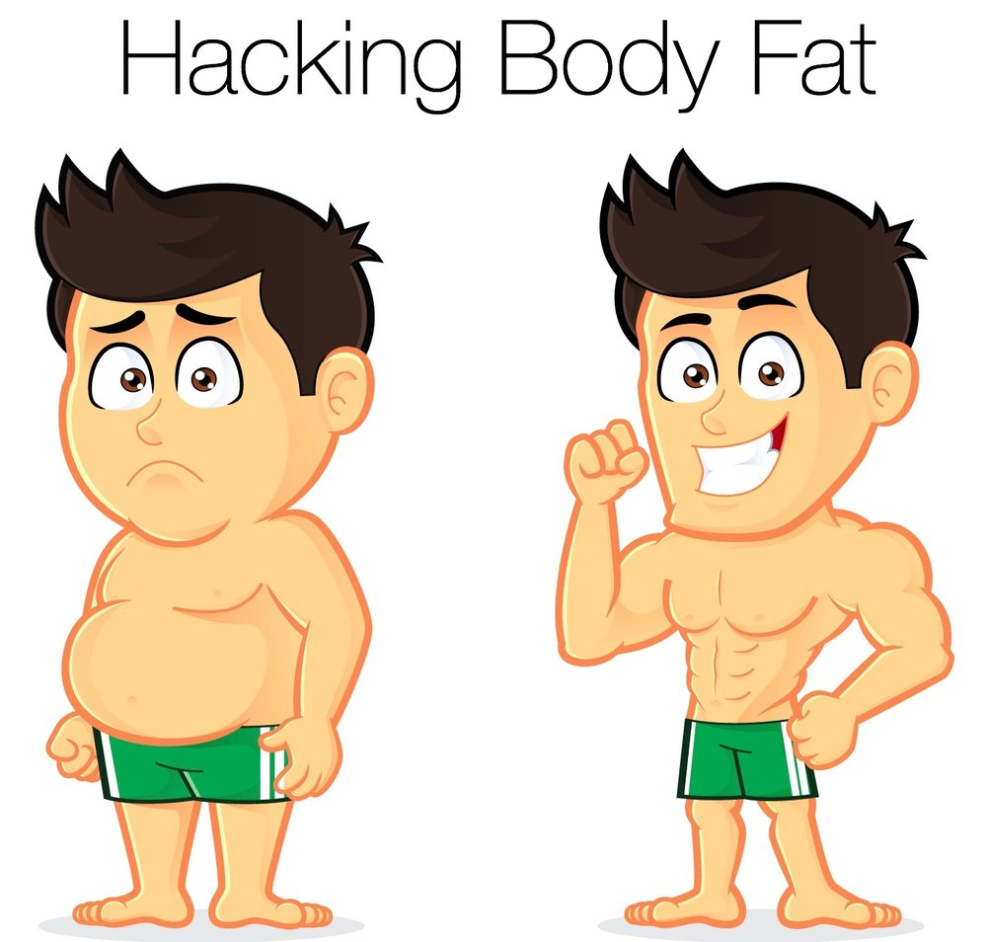
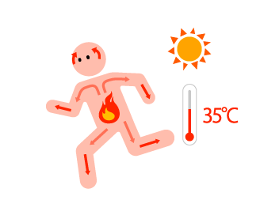
চিত্রগুলি লক্ষ করো
চিত্রগুলোতে কি দেখতে পাচ্ছ ?
১ম চিত্রে দেহ গঠন সম্পর্কে উল্লেখ করা হয়েছে ও ২য় চিত্রে দেহের তাপমাত্রা সম্পর্কে উল্লেখ করা হয়েছে।
এই ২ কাজের জন্য আমাদের ২ ধরণের খাবারের উপর নির্ভর করে থাকি।
একটি আমিষ অপরটি স্নেহ।

Slide 4
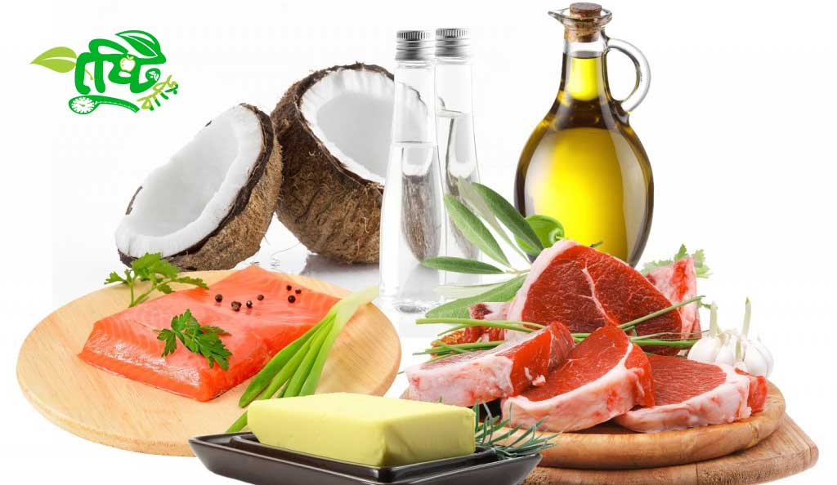
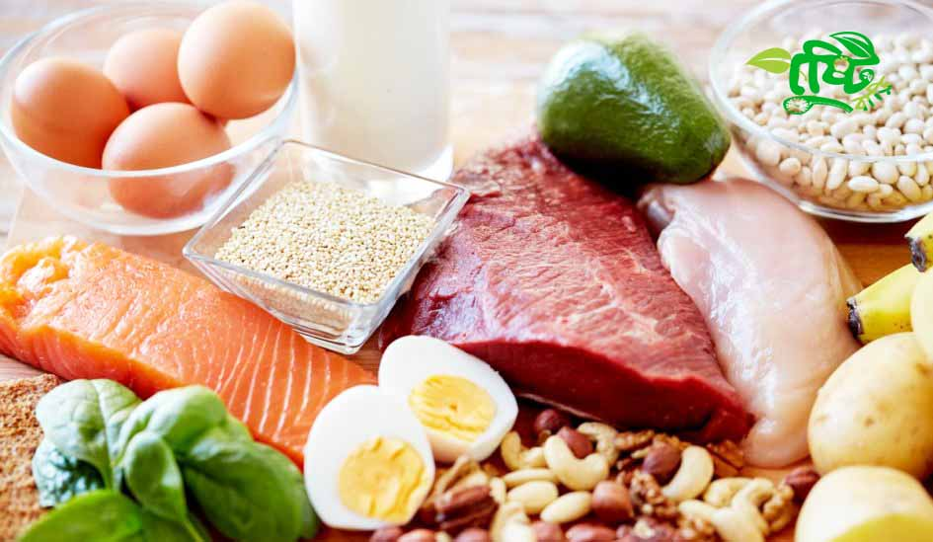
আজকের পাঠ
আমিষ ও স্নেহ

Slide 5
এ পাঠ শেষে শিক্ষার্থীরা…
আমিষের গঠন প্রণালি ব্যাখ্যা করতে পারবে।
আমিষের উৎস বর্ণনা করতে পারবে।
আমিষের কাজ ব্যাখ্যা করতে পারবে।
শর্করার গঠন প্রণালি ব্যাখ্যা করতে পারবে।
শর্করার উৎস বর্ণনা করতে পারবে।
শর্করার কাজ ব্যাখ্যা করতে পারবে।

Slide 6
আমিষ
আমিষ গঠন প্রক্রিয়া
$${CO}_{2}+H_{2}+O_{2}+N_{2}$$
=আমিষ

Slide 7
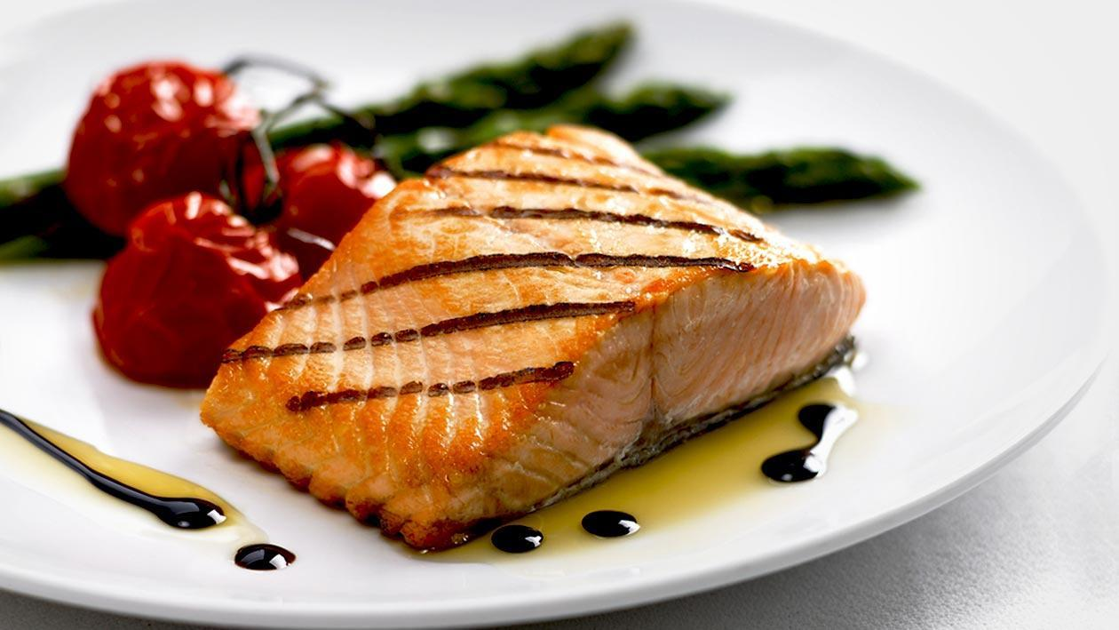
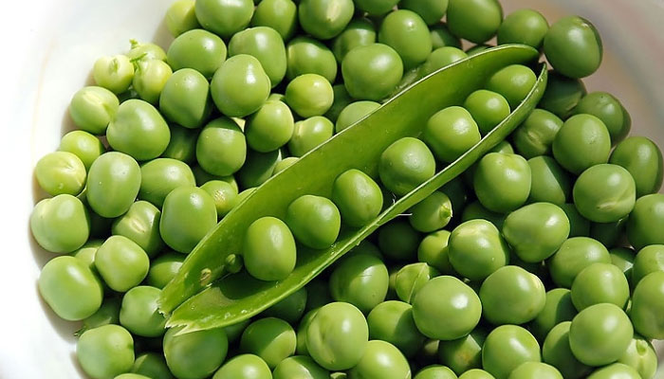
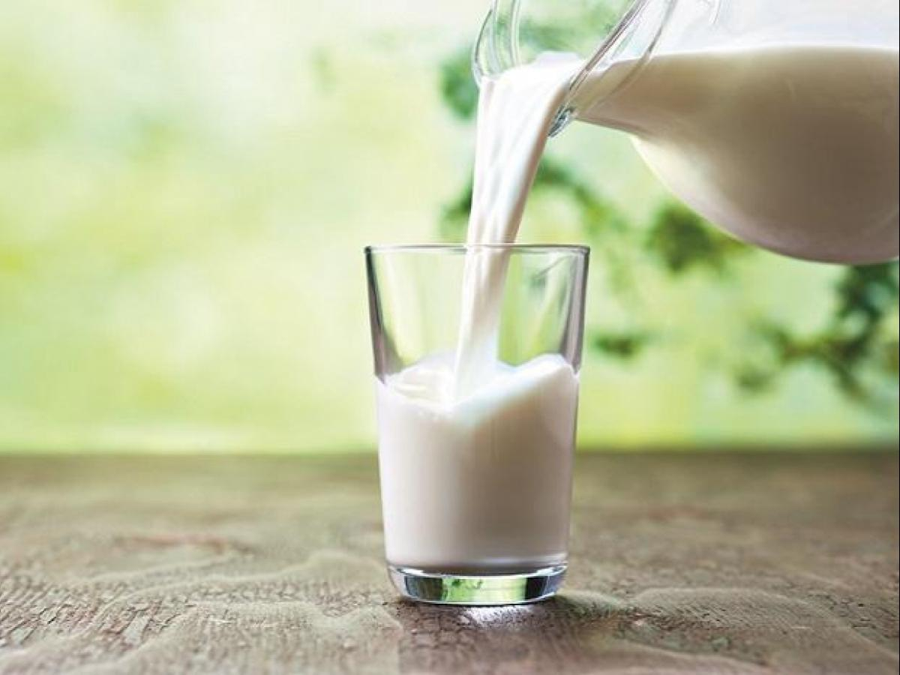
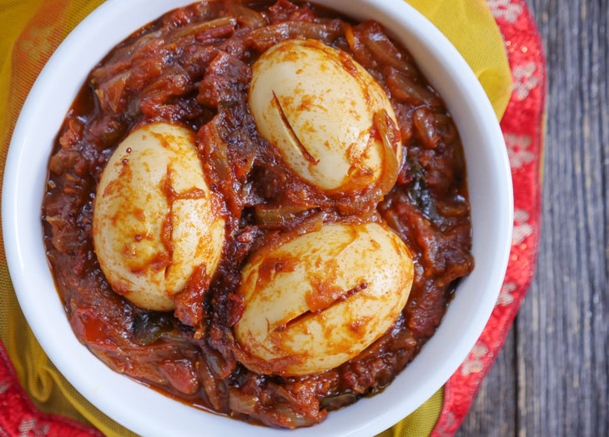
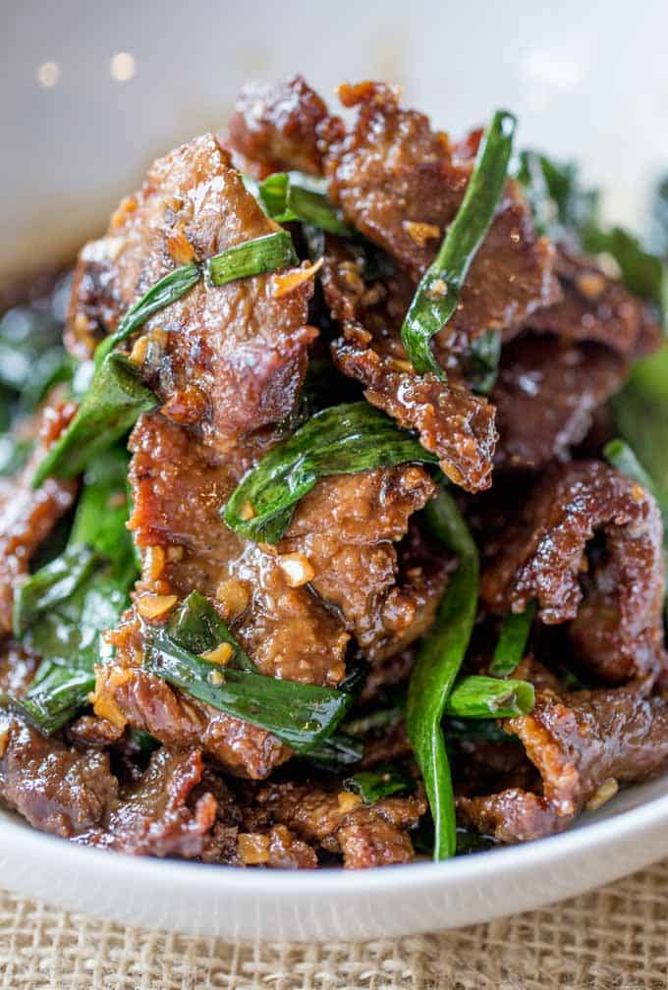
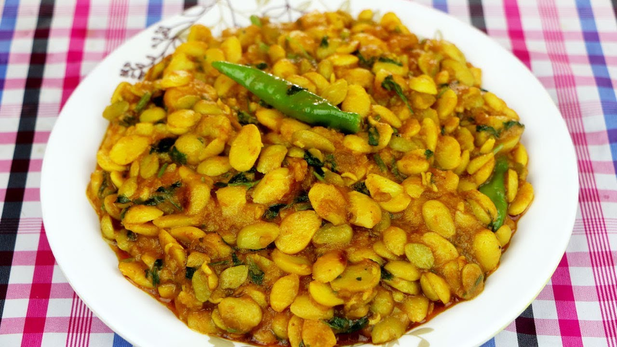
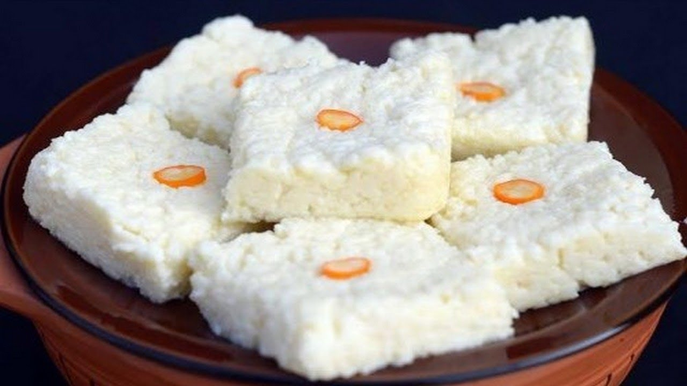
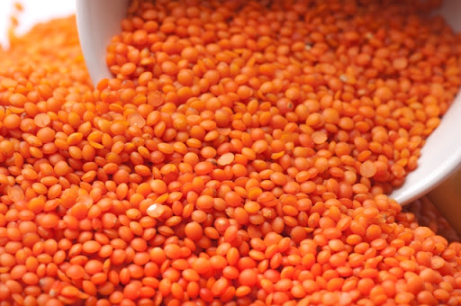
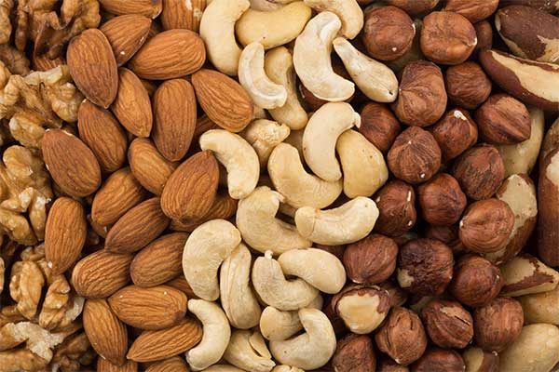
আমিষের উৎস
প্রাণীজ
উদ্ভীজ্জ

Slide 8
আমিষের কাজ
দেহ গঠনের এই প্রক্রিয়া সম্পন্ন করতেই আমিষ কাজ করে।

Slide 9
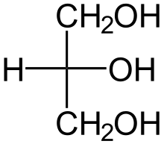
স্নেহ
স্নেহ বা লিপিড গঠন প্রক্রিয়া
+
=
+
=
ফ্যাটি এসিড
গ্লিসারল
স্নেহ

Slide 10
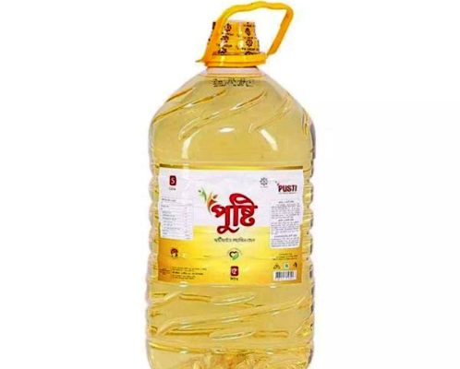
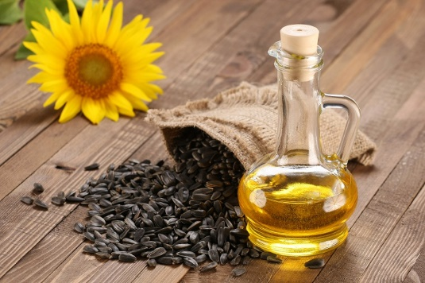
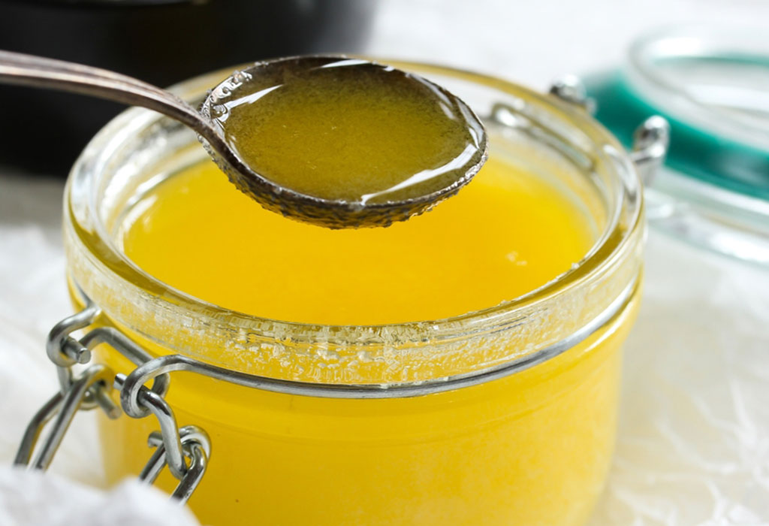
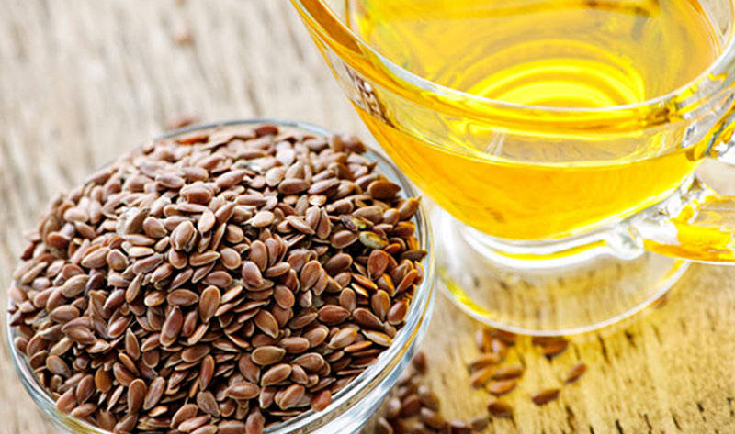
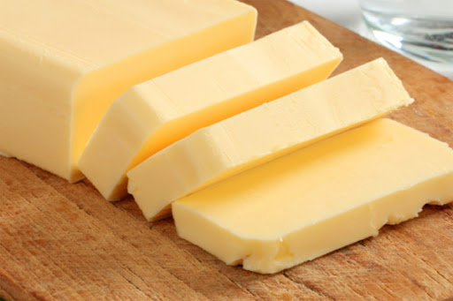
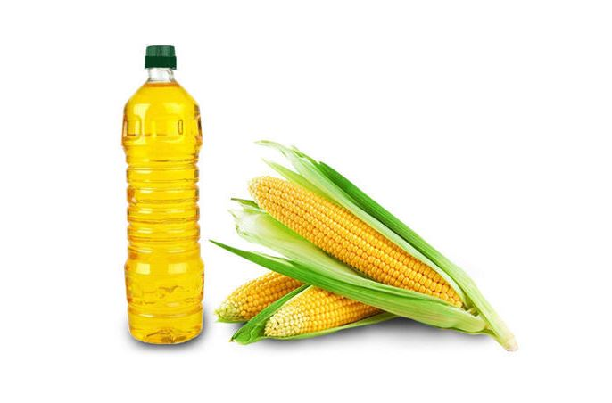
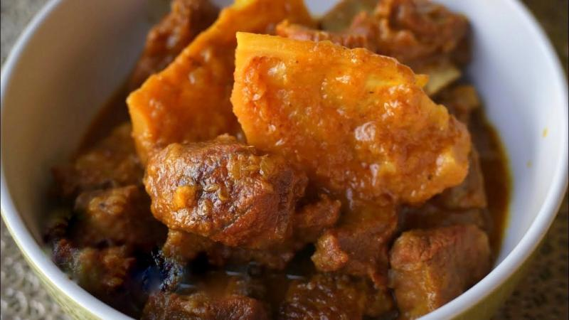
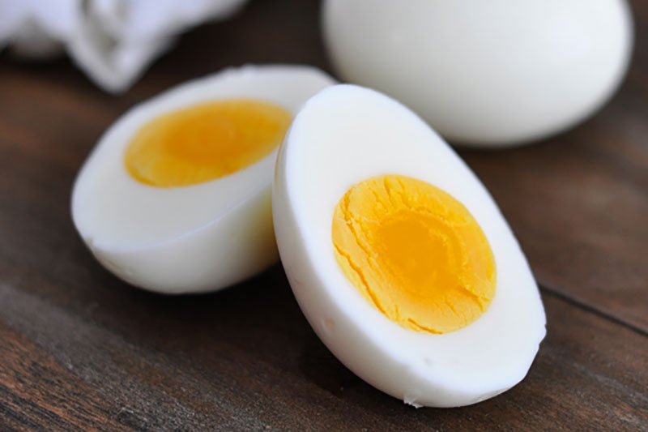
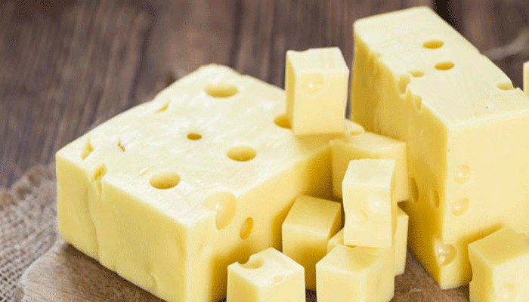
স্নেহের উৎস
প্রাণীজ
উদ্ভীজ্জ

Slide 11
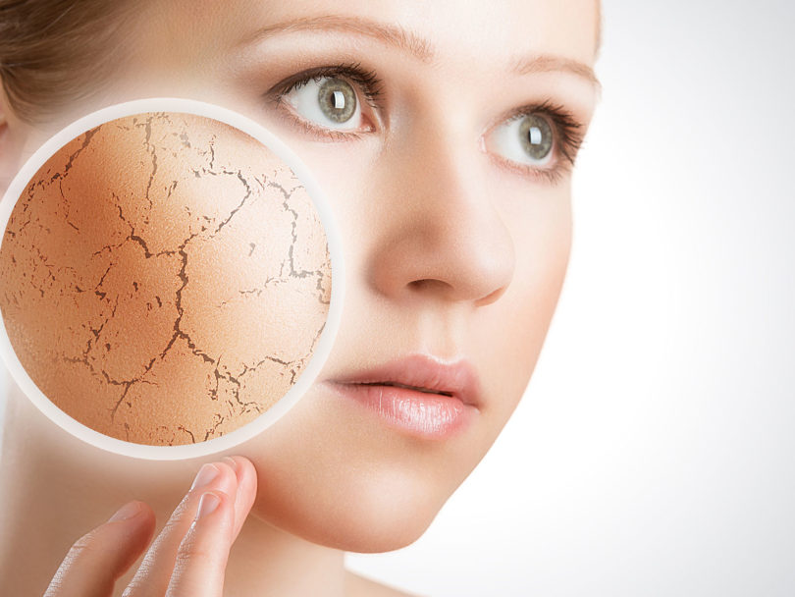
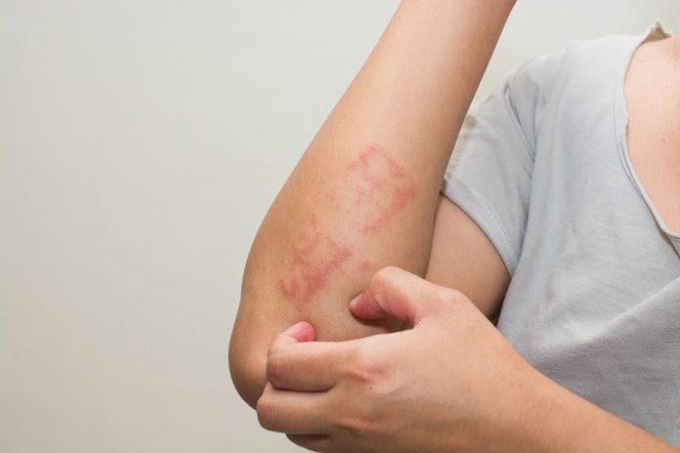
স্নেহের অভাবজনিত রোগ
শুস্ক হয়ে যাওয়া
নানারকম চর্মরোগ হওয়া

Slide 12
শ্রেণী অভীক্ষা
শূণ্যস্থান পূরণ করো…
$CO_{2}+_+{Na}_{2}$+$O_{2}=$
আমিষ
$$×$$
$$×$$
$$×$$
$$¬$$
$$h_{2}$$
$${Na}_{2}$$
$$O_{2}$$
C$O_{2}$
অপশন এ ক্লিক করুন…

Slide 13
দলগত কাজ
আমিষের উৎসের তালিকা করো।

Slide 14
বাড়ির কাজ
স্নেহ পদার্থের বিভিন্ন উৎসের তালিকা করে নিয়ে আসবে

Slide 15
আগামী ক্লাশে আমন্ত্রন জানিয়ে আজকের পাঠ এখানেই শেষ করলাম
আল্লাহ হাফেজ

